Slide 1


UNIVERSIDAD AUTÓNOMA DEL ESTADO DE MÉXICO
Plantel “Lic. Adolfo López Mateos” de la Escuela Preparatoria
Conjuntos Numéricos
Parte 2
Autor:
Patricia Rocío Díaz González Borja
2019

Slide 2
PROGRAMA EDUCATIVO:
Bachillerato
Asignatura: Aritmética y lenguaje matemático
Conjuntos Numéricos
Parte 2
OBJETIVO
Analiza la representación de los conjuntos y subconjuntos de números, para poder identificarlos y relacionarlos en su entorno.
5. Conjuntos numéricos.
6. Representación de los conjuntos numéricos en la recta
7. Relaciones de orden en los números
8. Intervalos.
9. Problemas de Aplicación.

Slide 3
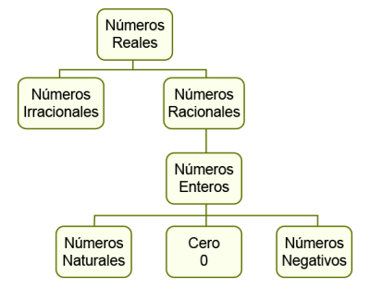
5. Conjuntos Numéricos
5.1 Naturales
5.2 Enteros
5.3 Racionales
5.4 Irracionales
5.5 Reales
Fuente: https://www.youtube.com/watch?v=Hj1vUqhCEdc
Aritmética y lenguaje matemático.
Módulo I Conjuntos numéricos.
Parte 2

Slide 4
Conjuntos numéricos
Actividad:
REPRESENTALOS EN UN DIAGRAMA DE VENN
Naturales N
Enteros N C z
Racionales N C z C q
Irracionales q C i
Reales = Q U I
Fuente: https://www.youtube.com/watch?v=Hj1vUqhCEdc

Slide 5
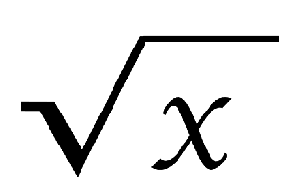
Conjuntos numéricos
Naturales N
Enteros N C z
Racionales N C z C q
Irracionales q C i
Reales = Q U I
R
Q
z
N
[x|x =a/b donde a˄ b ϵ z con b≠0]
[x|x = a-b donde a˄b ϵ Z]
I
[…,-3,-2,-1, 0,
1,2,3,4,5,6,..}

Slide 6
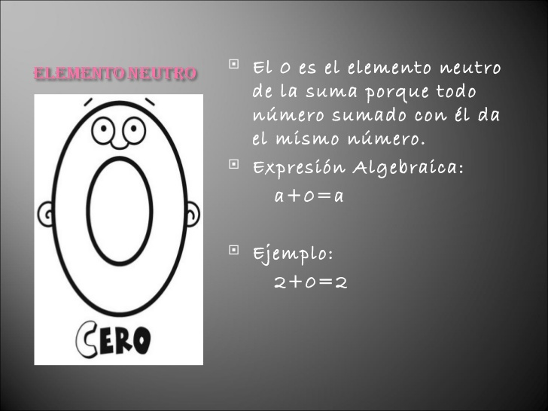
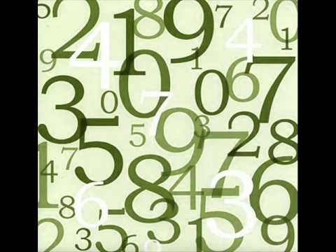
Números naturales
N
Son el conjunto mas sencillo que se puede tener; surgieron con la necesidad de contar y son los números:
[1,2,3,4,5,6,7,8,…, ∞]
El cero, se excluye del conjunto
de los números naturales
Se pueden hacer sumas y multiplicaciones

Slide 7
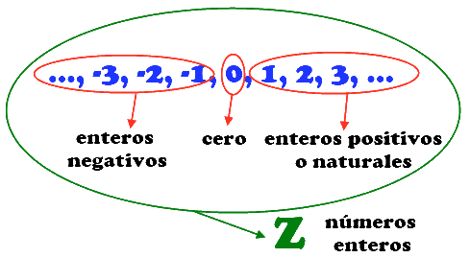
Números enteros
z
Neutro, origen
Sumas
Multiplicación
Resta
Y algunas divisiones
(¾ no se puede)
z+
z-

Slide 8
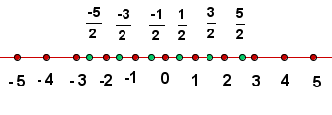
Números racionales
Q
♥Son los números que se expresan en fracción a/b, donde b es diferente de cero. Se expresan como un cociente de dos enteros
♥Incluyen a los naturales y a los enteros negativos.
♥se puede expresar en notación decimal
Su parte decimal puede ser finita o infinita periódica.

Slide 9
Números racionales
Q
♥ 3/8 7/2 -2/5 6/1
♥ ¾ = 0.75
♥ todas las operaciones básicas se pueden realizar entre racionales
EXPRESAR EN NOTACIÓN DECIMAL
♥ 3/8= 0.375 (cantidad finita de decimales)
♥ 2/5= 0.4 (división exacta)
♥1/3= 0.333… (cantidad periódico infinita de decimales
1/7= 0.142857142857 decimal periódico

Slide 10


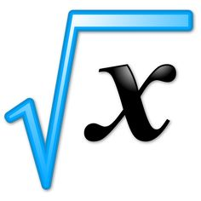
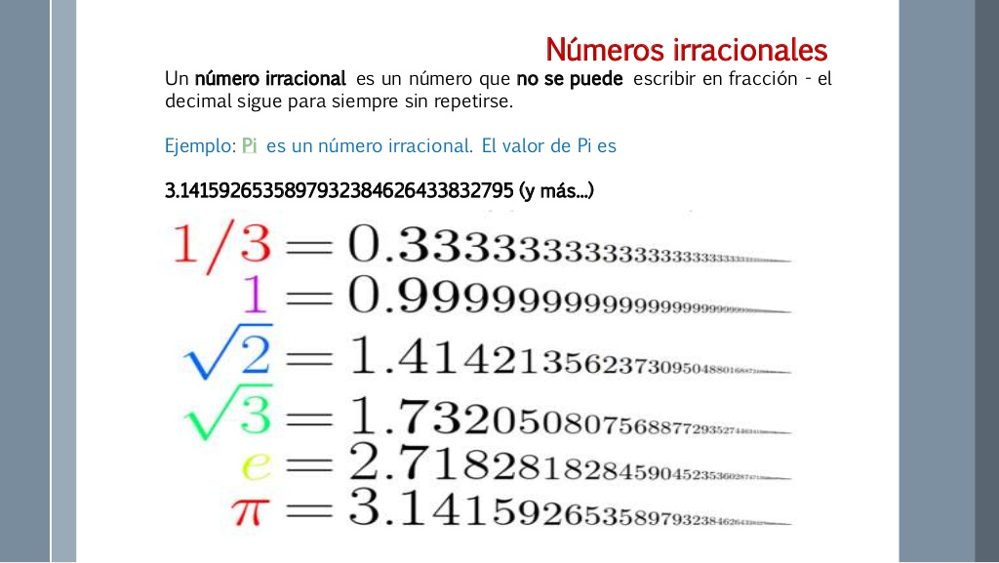
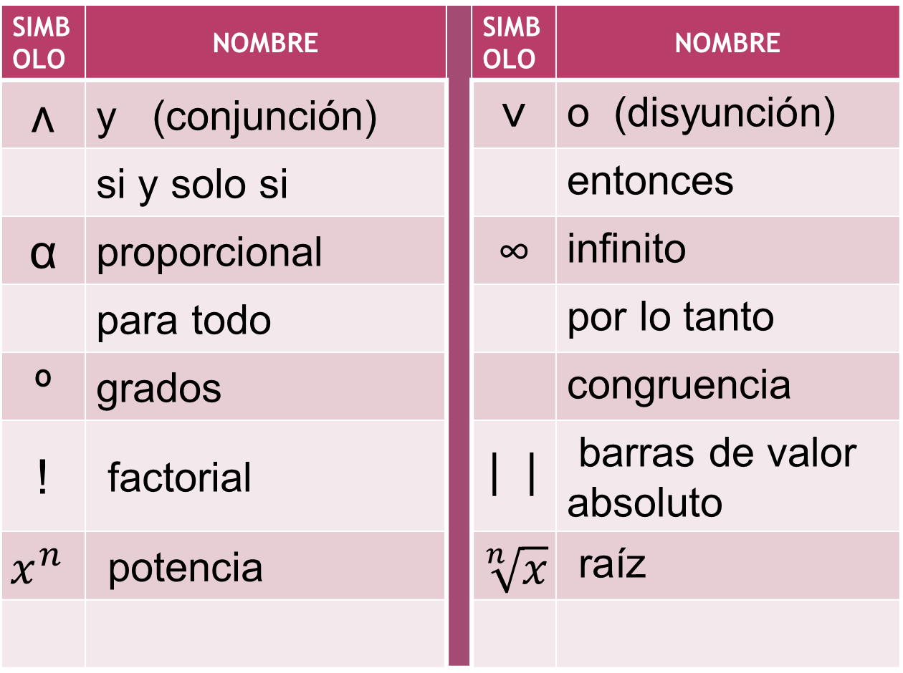
Números irracionales
I
Los números irracionales tienen como definición que son números que poseen infinitas cifras decimales no periódicas, que por lo tanto no pueden ser expresados como fracciones. (Alvarado y otros. 2017)
Ejem. Cualquier raíz inexacta
$$\sqrt{2}$$
$$\sqrt{10}$$
$$\sqrt[3]{7}$$

Slide 11
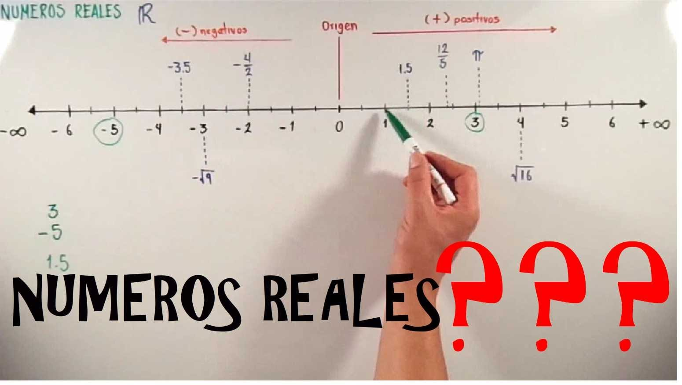
Números reales
R
Los números reales están formados por la unión de los racionales e irracionales; es decir la unión de los números que se representan en fracción unido a los números que no se pueden poner en forma de fracción, y esos son todos los números que cubren la recta numérica.
CADA PUNTO DE UNA RECTA ESTA REPRESENTADO POR UN NUMERO REAL UNICO, Y CADA NUMERO REAL ESTA REPRESENTADO POR UN PUNTO UNICO

Slide 12

Números Complejos R C C
C
$x^{2}$= 9 3x3 = 9 números reales
a + bi (a, b son números reales)
$i^{2}$ = -1
$x^{2}$= -9 números complejos
3+8i
Los números reales es un subconjunto de los números complejos

Slide 13
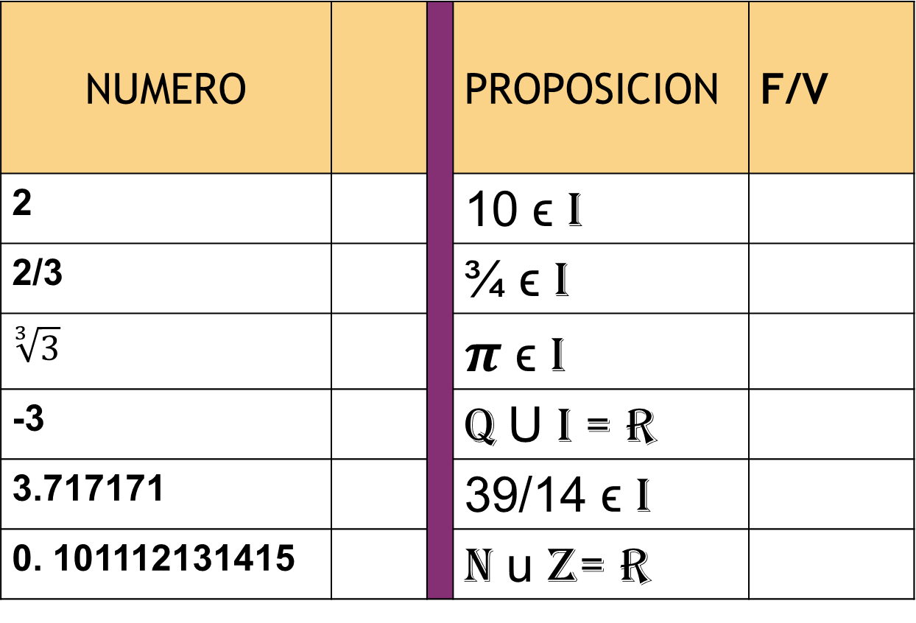
Ejercicio
Señala el menor conjunto numérico al que pertenecen estos números.
Coloca F en las proposiciones falsas y V en las verdaderas.
NUMERO |  |  | PROPOSICION | F/V
2 |  |  | 10 ϵ I
2/3 |  |  | ¾ ϵ I
-3 |  |  | Q U I = R
3.717171 |  |  | 39/14 ϵ I
0. 101112131415 |  |  | N U z= R

Slide 14
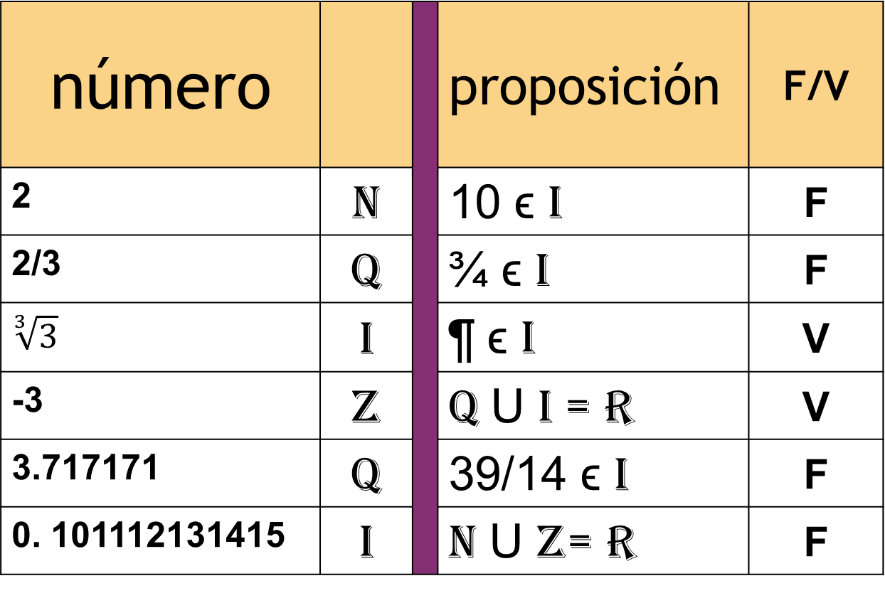
Ejercicio
Señala el menor conjunto numérico al que pertenecen estos números.
Coloca F en las proposiciones falsas y V en las verdaderas.
número |  |  | proposición | F/V
2 | N |  | 10 ϵ I | F
2/3 | q |  | ¾ ϵ I | F
$$\sqrt[3]{3}$$ | I |  | ¶ ϵ i | V
-3 | z |  | Q U I = R | V
3.717171 | Q |  | 39/14 ϵ I | F
0. 101112131415 | i |  | N U z= R | F

Slide 15
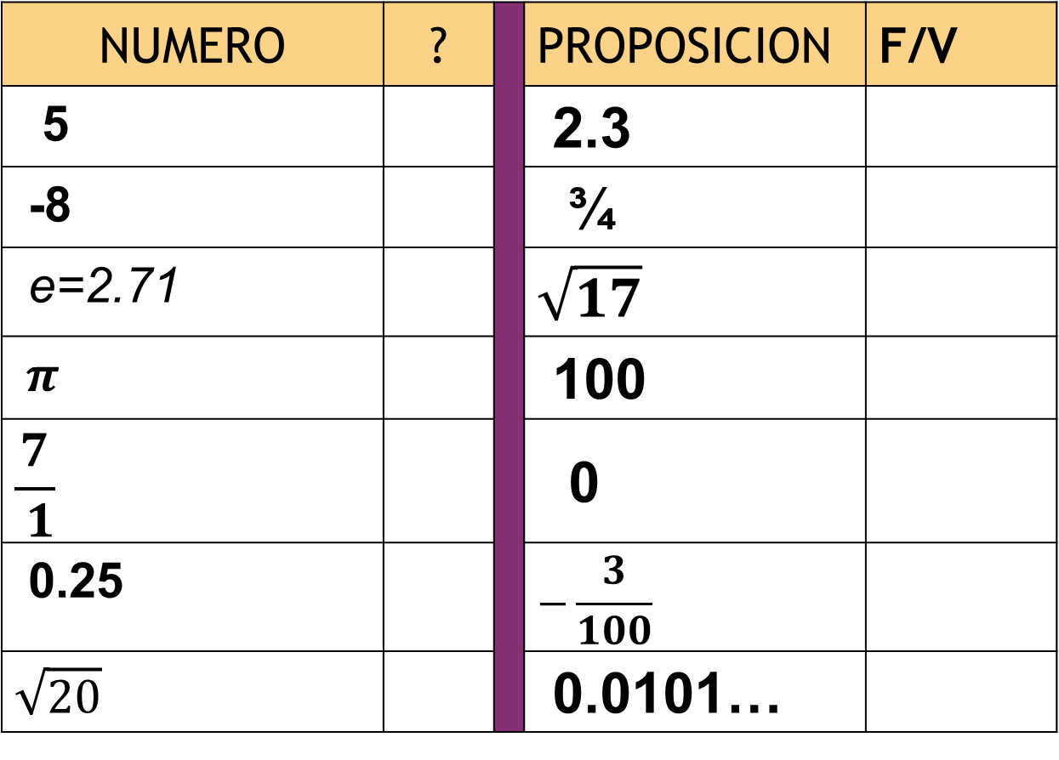
Ejercicio
Señala el menor conjunto numérico al que pertenecen estos números.
NUMERO | ? |  | NUMERO | ?
5 |  |  | 2.3
-8 |  |  | ¾
e=2.71
 |  |  | 100
 |  |  | 0
0.25
 |  |  | 0.0101…

Slide 16
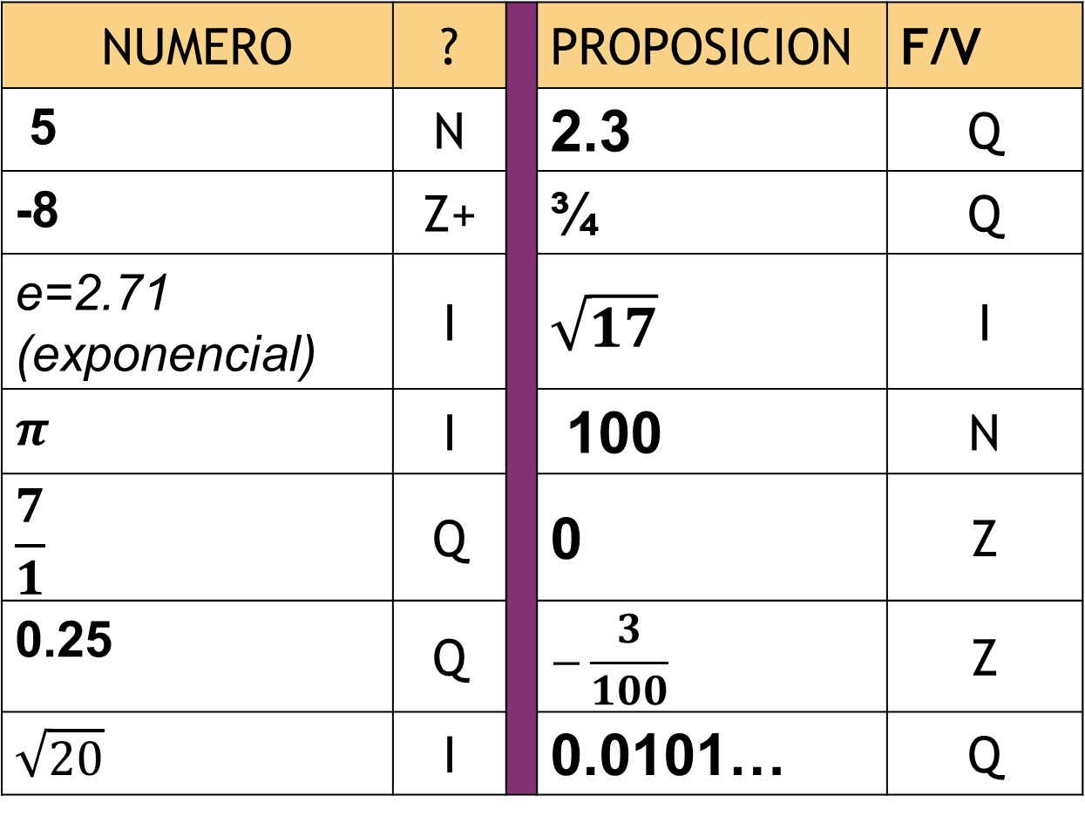
Ejercicio
Señala el menor conjunto numérico al que pertenecen estos números.
NUMERO | ? |  | PROPOSICION | F/V
5 | N |  | 2.3 | Q
-8 | Z+ |  | ¾ | Q
e=2.71 (exponencial) | I |  | $$\sqrt{17}$$ | I
$$π$$ | I |  | 100 | N
$$\frac{7}{1}$$ | Q |  | 0 | Z
0.25 | Q |  | $$−\frac{3}{100}$$ | Z
$$\sqrt{20}$$ | I |  | 0.0101… | Q

Slide 17


6. Representación grafica de los Conjuntos numéricos
Naturales N
Enteros N C z
Racionales N C z C q
Irracionales q C i
Reales = Q U I
R
Q
z
N
[x|x =a/b donde a˄ b ϵ z con b≠0]
$$π e^{}$$
[x|x = a-b donde a˄b ϵ N]
I
[…,-3,-2,-1, 0,
1,2,3,4,5,6,..}
$$\sqrt{inexactas}$$

Slide 18
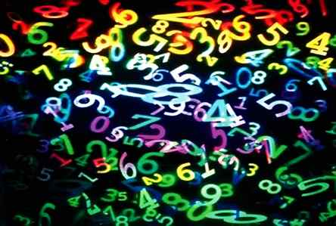
Recta numérica
Una recta es una línea de una sola dimensión que es compuesta por una sucesión infinita de puntos
Sucesión ∞ de puntos
_________________________________
Aritmética y lenguaje matemático.
Módulo I Conjuntos numéricos

Slide 19
6. Representación grafica de los números reales en una Recta numérica
Dada una recta se selecciona un punto arbitrario de esta para representar el cero y otro punto a la derecha del cero para representar el uno a este segmento se le denomina unidad, luego se divide toda la recta en segmentos que tengan la misma longitud que el segmento unidad.
Por lo que es posible establecer una correspondencia entre los conjuntos numéricos y los puntos de la recta numérica
origen
unidad

Slide 20
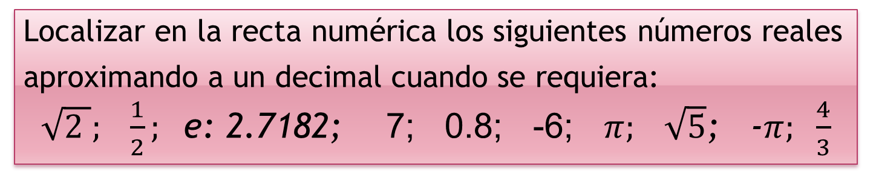
Recta numérica
Localizar en la recta numérica los siguientes números reales aproximando a un decimal cuando se requiera:
$\sqrt{2 }; \frac{1}{2};$e: 2.7182; 7; 0.8; -6; $π; \sqrt{5}$; -$π; \frac{4}{3}$

Slide 21

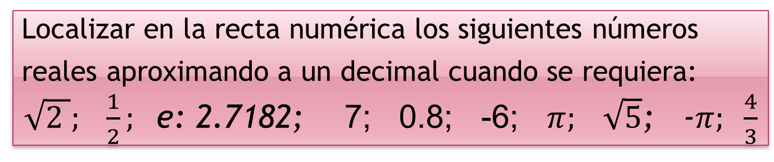
Recta numérica
Localizar en la recta numérica los siguientes números reales aproximando a un decimal cuando se requiera:
$\sqrt{2 }; \frac{1}{2};$e: 2.7182; 7; 0.8; -6; $π; \sqrt{5}$; -$π; \frac{4}{3}$
Aritmética y lenguaje matemático.
Módulo I Conjuntos numéricos

Slide 22

7. Relaciones de orden en los números reales
7.1 Mayor que o mayor o igual que
7.2 Menor que o menor o igual que
Vamos a conquistar las relaciones de orden
> ≥ < ≤
Oye cerebro ¿Qué vamos hacer este día?
Aritmética y lenguaje matemático.
Módulo I Conjuntos numéricos
Parte 2

Slide 23


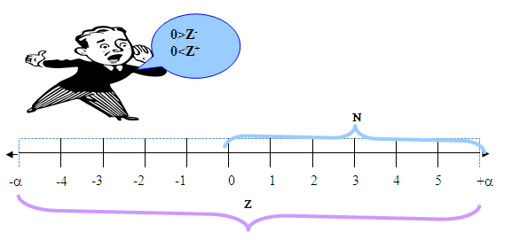
Relaciones de orden
La manera de determinar si un numero es mayor o menor que otro, depende del lugar que ocupe en la recta numérica
0<z+
0>zˉ

Slide 24
Símbolos matemáticos de orden
>
Mayor que
<
Menor que
=
Igual
≥
Mayor o igual que
≤
Menor o igual que

Slide 25
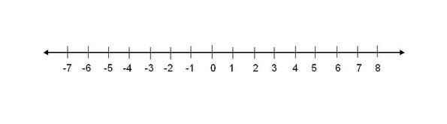
Recta numérica

Slide 26
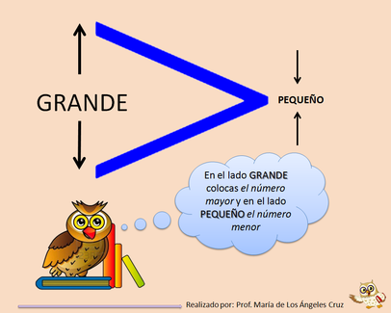

Numero real mayor
Numero real menor
SÍMBOLOS
MAYOR QUE
>
MAYOR O IGUAL QUE
≥
MENOR QUE
<
MENOR O IGUAL QUE
≤

Slide 27
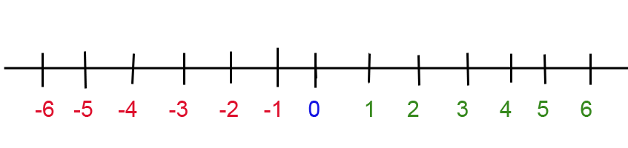
ejercicio
referencia
antecesor
sucesor
Antecesor = izquierda
“a” = Dato menor
Sucesor = derecha
“b” = dato mayor

Slide 28
7.1 Mayor que
b
a
derecha
Un numero a es mayor que otro numero b si el numero a se ubica a la derecha del numero b y esta mas alejado del origen en la recta numérica
a > b
Aritmética y lenguaje matemático.
Módulo I Conjuntos numéricos

Slide 29
7.2 Menor que
Un numero a es menor que otro número b si el numero a se ubica a la izquierda del número b.
izquierda
b
derecha
a
a < b

Slide 30
Ley de la tricotomía
Se establece que solo una de estas expresiones es verdadera
El conjunto de estas tres relaciones reciben el nombre de Ley de la tricotomía.
a < b a > b o bien a = b
En los racionales:
I. Los números a /b y c/d son iguales si se cumple que ad = bc
II. El numero a/b es mayor que c/d si se cumple que ad > bc
III. El numero a/b es menor que c/d si se cumple ad < bc

Slide 31
ejercicio
A
C
T
T
I
V
I
D
A
D
referencia
antecesor
sucesor
a). Localiza en la recta y enumera los números enteros que son mayores que 2 y menores que 6
Solución: ______________

Slide 32
ejercicio
A
C
T
T
I
V
I
D
A
D
referencia
antecesor
sucesor
a). Localiza en la recta numérica y enumera los números enteros que son mayores que 2 y menores que 6 = 2<x<6
Solución: 2 < 3 < 4 < 5 < 6

Slide 33
Ejercicio
Localiza en la recta numérica y ordenar de menor a mayor los siguientes números: -3, 5, 0, -7, 4
Izquierda: numero menor Derecha: numero mayor
Mayor: ___
Menor: ___
Solución: _______________

Slide 34
Ejercicio
Localiza en la recta numérica y ordenar de menor a mayor los siguientes números: -3, 5, 0, -7, 4
Izquierda: numero menor Derecha: numero mayor
Mayor: 5
Menor: -7
Solución: -7 < -3 < 0 < 4 < 5

Slide 35
Relacionar los pares de números reales, utilizando los símbolos: > < =
A
C
T
I
V
I
D
A
D
-6 |  | 0 |  | -4/3 |  | -13/11 |  | 8 |  | -2
7 |  | -3 |  | -0.8 |  | -0.25 |  | 3 |  | -3
-5 |  | -1 |  | -22/7 |  | 3 |  | -5 |  | -7
3 |  | 0 |  | -2/5 |  | 0 |  | 22/7 |  | 3.25
-2 |  | -6 |  | 0 |  | -1/3 |  | 2/4 |  | 1/2
4 |  | 8 |  | 3/5 |  | 7/9 |  | -0.75 |  | -0.2

Slide 36
Relacionar los pares de números reales, utilizando los símbolos: > < =
A
C
T
I
V
I
D
A
D
-6 | < | 0 |  | -4/3 | < | -13/11 |  | 8 | > | -2
7 | > | -3 |  | -0.8 | < | -0.25 |  | 3 | > | -3
-5 | < | -1 |  | -22/7 | < | 3 |  | -5 | > | -7
3 | > | 0 |  | -2/5 | < | 0 |  | 22/7 | < | 3.25
-2 | > | -6 |  | 0 | > | -1/3 |  | 2/4 | = | 1/2
4 | < | 8 |  | 3/5 | < | 7/9 |  | -0.75 | < | -0.2

Slide 37
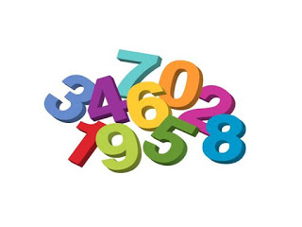
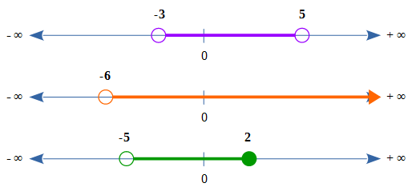
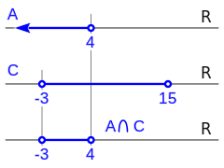
Tema
8. Intervalos
Aritmética y lenguaje matemático.
Módulo I Conjuntos numéricos
Parte 2

Slide 38
DEFINICION. Intervalos
Es un conjunto de números reales que cumplen con ciertas propiedades de las desigualdades
Si en la recta numérica real consideramos todos los números comprendidos en el segmento a,b tendremos un intervalo
-∞
+∞
INTERVALO
a
b

Slide 39
Representación Intervalos
Si un intervalo es el espacio que existe entre dos extremos, los cuales llamaremos “a” y “b”
Extremo menor
ubicado a la izquierda
Extremo mayor
ubicado a la derecha
-∞
INTERVALO
+∞
a
b
SE UTILIZAN PARÉNTESIS Y/O CORCHETES PARA SU REPRESENTACIÓN:
(a,b); [a,b]; (a,b]; [a,b)

Slide 40
Representación. Intervalos
NO INCLUYE
GRÁFICAMENTE
Abierto
(a, b)
a
b
Cerrado
[a, b]
a
b
SI INCLUYE
-∞
INTERVALO
+∞
a
b

Slide 41
CLASIFICACIÓN
8.1 Intervalo Abierto
Es aquel que no incluye a los extremos: “a” y “b”
MATEMÁTICAMENTE
Notación:
(a, b) = { x|a < x< b}
x
GRÁFICAMENTE
ABIERTO
(LOS EXTREMOS NO PERTENECEN)
R
a
b

Slide 42
CLASIFICACIÓN
8.2 Intervalo Cerrado
Es aquel intervalo que si incluye a los extremos “a” y “b” MATEMÁTICAMENTE
Notación:
[a, b] = { x|a ≤ x≤ b}
x
CERRADO
(LOS EXTREMOS PERTENECEN)
GRÁFICAMENTE
R
a
b

Slide 43
8.3 Intervalo mixto, semiabierto o semicerrado
Es aquel que incluye solo a uno de sus extremos.
Notación:
(a, b] = { x|a < x ≤ b} o [a, b) = {x|a ≤ x < b}
x
R
a
b

Slide 44
Intervalo de longitud infinita
Es el conjunto de números reales acotados cuando mas por un solo extremo a Є R
Notación (a, ∞) = { x | x > a}
x
R
ABIERTO
a
a
x
R
CERRADO
a
Notación [a, ∞) = {x | x ≥ a}

Slide 45
Intervalo de longitud infinita
Es el conjunto de números reales acotados cuando mas por un solo extremo a Є R
Notación (- ∞, b) = { x | x < b }
x
R
ABIERTO
b
x
R
CERRADO
b
Notación (-∞, b] = {x | x ≤ b}
Aritmética y lenguaje matemático.
Módulo I Conjuntos numéricos

Slide 46
L
O
n
G
I
T
U
D
I
NF
I
N
I
T
A
Intervalo infinito
Notación: (- ∞, ∞) = { x|x Є R }
- ∞
x
+∞
R
0
Aritmética y lenguaje matemático.
Módulo I Conjuntos numéricos

Slide 47

Escribir los siguientes intervalos en forma de conjunto y representarlos gráficamente:
R
EJERCICIOS
A
C
T
I
V
I
D
A
D
INTERVALO ABIERTO
1).- (5,7)= {x|x>5 ∧ x<7} (5, 7)= {x|x ∊R ∧5<x<7}
x
-∞
+∞
INTERVALO MIXTO, SEMIABIERTO O SEMICERRADO
2).- [0,7)= {x|x ∊ R ∧ 0 ≤ x < 7}
-∞
x
+∞

Slide 48



Escribir los siguientes intervalos en forma de conjunto y representarlos gráficamente:
R
EJERCICIOS
A
C
T
I
V
I
D
A
D
INTERVALO DE LONGITUD INFINITA
3).- (∞,-8]= {x ∊ R | x ≤ -8}
-∞
x
+∞
INTERVALO CERRADO
4).- [-5/2,1/3]= {x|x ∊R∧-5/2 ≤ x ≤ 1/3]
x
-∞
+∞
$$−\frac{5}{2}$$
$$\frac{1}{3}$$

Slide 49
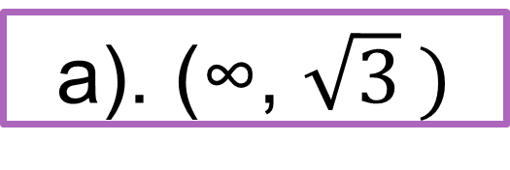
EJERCICIOS. Escribir los siguientes intervalos en forma de conjunto y representarlos gráficamente:
R
A
C
T
I
V
I
D
A
D
a). (∞, $\sqrt{3} )$
Tipo de intervalo:______________________________________
(∞, $\sqrt{3}$ )= {x∊R | x< $\sqrt{3}$}
-∞
+∞

Slide 50

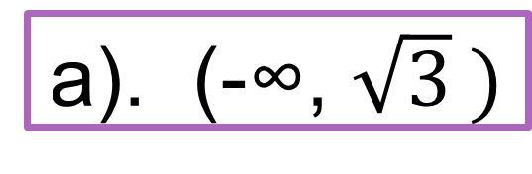
EJERCICIOS. Solución
R
A
C
T
I
V
I
D
A
D
a). (-∞, $\sqrt{3} )$
$\sqrt{3}=$1.732050
Tipo de intervalo: longitud infinita
(-∞, $\sqrt{3}$ )= { x ∊ R| x<$\sqrt{3}$} = {x|x<$\sqrt{3}$}
-∞
$$\sqrt{3}$$
+∞

Slide 51
8.4 Operaciones con intervalos
A ∩ B = { x|x ϵ A ʌ x ϵ B }
Unión ∎ Intersección
Disyunción
o
A U B = { x|x ϵ A ˅ x ϵ B }
y
conjunción
Al operar con intervalos se aplica las definiciones de las operaciones entre conjuntos, pero el trabajo se realiza en la recta numérica para los números reales.

Slide 52
EJERCICIOS: operaciones con intervalos
R
A
C
T
I
V
I
D
A
D
1.- Sea el intervalo A= (-5,6] y B= (-3,7];
Hallar A ∩ B
[ -3, 6 )
[ -3, 6 ]
( -3, 6 ]
( -3, 6 )

Slide 53
EJERCICIOS: operaciones con intervalos
R
A
C
T
I
V
I
D
A
D
Solución:
2. A= (-5,6] B= (-3,7];
hallar A∩B= (-3,6]
+∞
-∞

Slide 54
EJERCICIOS: operaciones con intervalos
R
A
C
T
I
V
I
D
A
D
2.- El conjunto de los números reales que son menores que 3 y mayores que -1 o mayores que 2 y menores que 4, esta representado por el intervalo:
Disyunción
( 2, 3 )
( 2, 3 ]
(-1, 4 ]
(-1, 4 )
(-2, 4 )

Slide 55
EJERCICIOS: operaciones con intervalos
R
A
C
T
I
V
I
D
A
D
2.- El conjunto de los números reales que son menores que 3 y mayores que -1 o mayores que 2 y menores que 4, esta representado por el intervalo: (-1, 4)
Representación conjunto: A= {-1<x<3} B= {2<x<4}
(-1,3) U (2,4) = (-1, 4)
-∞
+∞

Slide 56
EJERCICIOS: operaciones con intervalos
R
A
C
T
I
V
I
D
A
D
3.- Sea A= (-3,6); B= [-4,0] y C= [-1,3);
hallar (A∩B) U (B∩C)
( 3, 0 ]
[-1, 6 ]
[-4, 0 )
(-3, 0 ]

Slide 57
EJERCICIOS: operaciones con intervalos
R
A
C
T
I
V
I
D
A
D
Solución:
3.- Sea A= (-3,6); B= [-4,0] y C= [-1,3);
hallar (A∩B) U (B∩C) = [-3,0)
-∞
+∞
(A∩B)=-( -3,0 ]
(B∩C)= [-1,0] (-3,0]

Slide 58
6. Problemas de aplicación
Aritmética y lenguaje matemático.
Módulo I Conjuntos numéricos
Parte 2

Slide 59
Ejercicio
E
J
E
R
C
I
C
I
O
1
De 100 personas que visitaron el parque, 55 visitaron el museo, 44 el zoológico y 20 ambas instalaciones ¿Cuantas personas no visitaron el museo ni el zoológico?
a) 35
b) 21
c) 18
d) 15
U=100
M= 55
Z= 44
35
20
24
21

Slide 60
Ejercicio
E
J
E
R
C
I
C
I
O
2
Una persona come huevos o tocino en el desayuno durante el mes de abril. Si comió tocino 25 mañanas y huevos 18 mañanas ¿Cuantas mañanas come huevo y tocino?
a) 30
b) 25
c) 18
d) 13
e) 11
U=30
T= 25
H= 18
12
x=13
5

Slide 61
Ejercicio
E
J
E
R
C
I
C
I
O
2
Una persona come huevos o tocino en el desayuno durante el mes de abril. Si comió tocino 25 mañanas y huevos 18 mañanas ¿Cuantas mañanas come huevo y tocino?
a) 30 b) 25 c) 18 d) 13 e) 11
U=30
a+x=25
x+b=18 a+x+x+b=25+18
a+x+b=30 x+30=43
x=43-30
X=13
T= 25
H= 18
a
x=?
b

Slide 62
Ejercicio
E
J
E
R
C
I
C
I
O
3
En una reunión de trabajo de 30 personas se ofreció jugo de lima y jugo de naranja, 20 se sirvieron jugo de lima, 10 jugo de naranja y 8 ninguna de las bebidas. ¿Cuantas de las personas bebieron jugo de lima y también jugo de naranja?
U=30
L= 20
N= 10
20-x
x= ?
10-x
8

Slide 63
Ejercicio
E
J
E
R
C
I
C
I
O
3
En una reunión de trabajo de 30 personas se ofreció jugo de lima y jugo de naranja, 20 se sirvieron jugo de lima, 10 jugo de naranja y 8 ninguna de las bebidas. ¿Cuantas de las personas bebieron jugo de lima y también jugo de naranja?
20-x+x+10-x+8 =30
20-x+10+8=30
38-x=30
38-30=x
X=8
U=30
L= 20
N= 10
20-x
12
x= 8
10-x
2
8

Slide 64
La SEP requiere 29 cargos docentes para cubrir las siguientes áreas: 13 profesores para matemáticas de los cuales exclusivamente estarán 5 profesores en matemáticas, 13 en física y 15 en sistemas; 3 únicamente estarán en matemáticas y física, 4 en física y sistemas y 2 solo en sistemas y matemáticas.
a). ¿Cuantos profesores se requieren que cubran las tres áreas?
b). ¿Cuántos profesores cubrirán únicamente sistemas?
c). Apóyate en un diagrama de Venn
E
J
E
R
C
I
C
I
O
4

Slide 65
U=29
E
J
E
R
C
I
C
I
O
4
F=13
M=13
5
3
2
4
S=15

Slide 66
U=29
E
J
E
R
C
I
C
I
O
4
F=13
M=13
6
5
3
3
2
1
4
9
Solución
Las tres áreas: 3
solo sistemas: 9
S=15

Slide 67
Ejercicio
E
J
E
R
C
I
C
I
O
5
Encuesta realizada a 209 alumnos de preparatoria sobre redes sociales, arrojo los siguientes datos: 145 alumnos utilizan WhatsApp; 192 Facebook y 100 YouTube; 131 usan WhatsApp y Facebook, 87 ocupan YouTube y WhatsApp; 85 YouTube y Facebook y 75 estudiantes acostumbran utilizar las tres redes.
a).- ¿Cuantos estudiantes recurren a Facebook solamente?
b).- ¿Cuantos chicos no utilizan ninguna red social?
c).- ¿El numero de alumnos que usan solamente YouTube y WhatsApp?
d).-Apóyate en un diagrama de Venn

Slide 68
Ejercicio
d).-
U
E
J
E
R
C
I
C
I
O
5
W
2
56
51
Redes sociales
Solución
a).- 51
b).- 0
c).- 12
75
12
10
F
3
Y

Slide 69
EjercicioS de tarea.
E
J
E
R
C
I
C
I
O
a). En un grupo de niños, 70 comen naranjas, 80 comen mandarinas y 50 comen naranjas y mandarinas; si todos comen por lo menos una de las dos frutas. ¿Cuántos son los niños que forman el grupo?
a) 200 b) 150 c) 120 d) 100 e) 90
b). De un grupo de 100 alumnos 49 no llevan el curso de sociología y 53 no siguen el curso de filosofía si 27 alumnos no siguen filosofía ni sociología.
¿Cuantos llevan solo uno de tales cursos?

Slide 70
Fuentes consultadas.
Alvarado, A. et. Al. (2017). Libro de texto de Aritmética y lenguaje matemático. Mexico: Editado por UAEM. ISBN 9786074227253.
Baldor, Aurelio. (1979). Aritmética. España: Ed. Cultura Centroamericana, S.A. de México.
Cuellar Carvajal, Juan Antonio. (2010) Algebra. 2da. Ed. México: McGrrawHill.
Ortiz, F., (2009). Matemáticas Bachillerato General: Serie Integral por competencias. México: Ed. Patria ISBN: 9786074381085.
Osorio, J. M. et. al (2009). Matemáticas 1 Enfoque por competencias bachillerato. México: Ed. Santillana. ISBN: 9786070102691.
Sánchez, Fidel. (2009) Matemáticas 1: A partir de la Solución de Problemas, Bachillerato. México: Editorial Norte/Sur.
Para trabajo independiente: https://es.khanacademy.org/math/pre-algebra (consultada 6 de febrero 2019).
http://www.math2me.com/playlist/aritmetica (consultada 6 de febrero 2019)

Slide 71

Gracias aritmética y lenguaje matemático
¡¡ la importación de la teoría de conjuntos !!
Parte 2

